Slide 1
Проект «Игра в жанре vampire-like на python»
Денисюк Алексей
Григорий Горошков
Группа Лицея Академии Яндекса

Slide 2
Цель проекта: Разработка своей игры в жанре vampire-like
Задачи:
Изучение жанра
Проектирование структуры программы
Проектирование интерфейса
Разработка и отладка программы

Slide 3

Жанр “vampire-like”

Slide 4
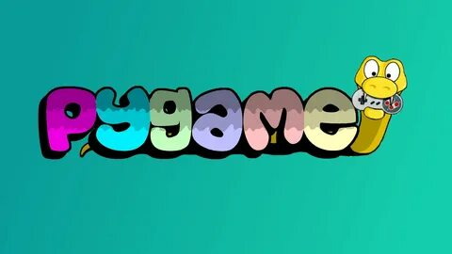
Используемые библиотеки

Slide 5


Интерфейс
Экранные кнопки, реагирующих на нажатие мыши
Шкалы для отображения здоровья и опыта
Notes:
Библиотека не предоставляет никаких инструментов для создания интерфейса, поэтому делали мы его сами.

Slide 6
Спасибо за внимание!

